Slide 1
Решение «О бюджете города
Тобольска на 2017 год
и плановый период 2018-2019 годов»
Комитет финансов администрации города Тобольска
2016 год

Slide 2
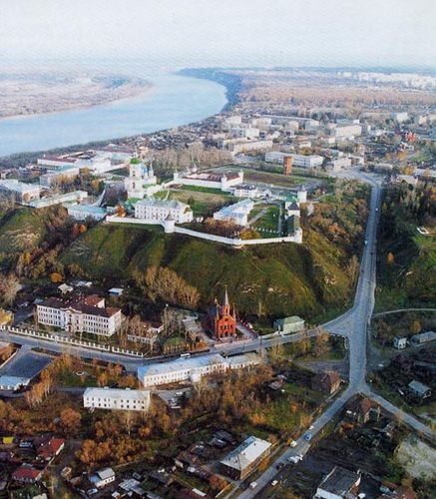
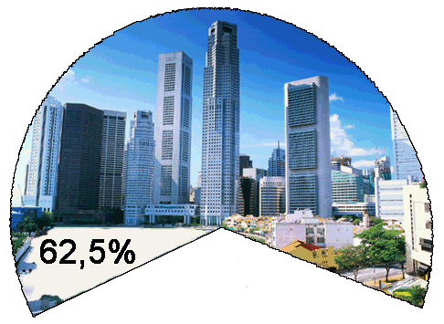
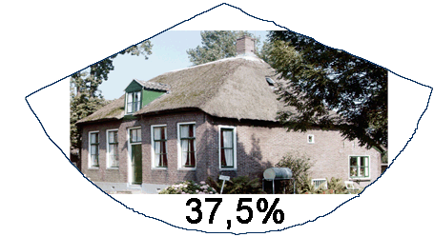
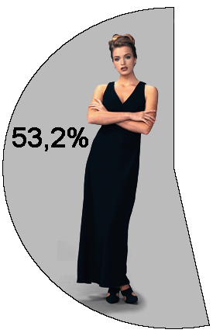
Город Тобольск
на 01.01.2016
Территория
23,9 тыс.га.
Население
102,0 тыс. человек
Городское
население 96,5%
Сельское
население 3,5%
Неработающие
49,4%
Работающие
50,6%
Мужчины 45,4%
Женщины 54,6%
96,4%
3,6%
54,6%
45,4%
Notes:
2

Slide 3
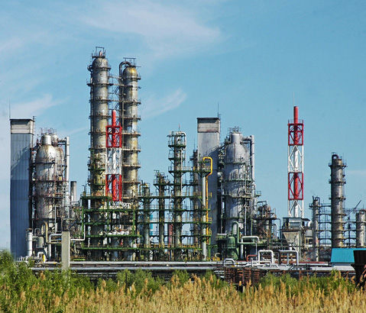
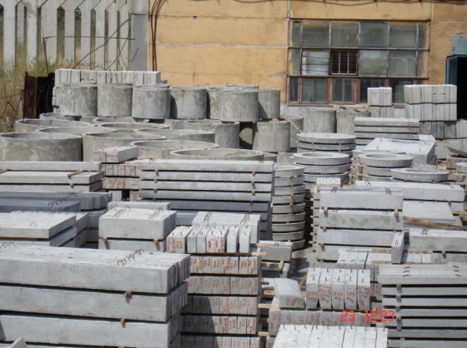
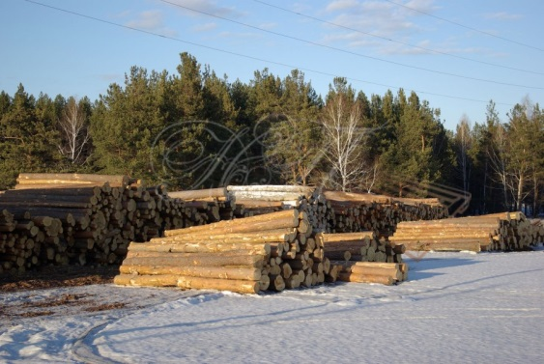
Прогноз социально-экономического развития г. Тобольск
Прогноз социально-экономического развития Тюменской области
Индекс промышленного производства
в % к предыдущему году
в действующих ценах
2015 год оценка | 116,6
2016 год прогноз | 80,2
2017 год прогноз | 100,6
2018 год прогноз | 111,7
2018 год прогноз | 93,5
Наиболее высокие темпы роста прогнозируются в производстве нефтепродуктов и химическом производстве
Notes:
3
По прогнозу в 2014 году прирост промышленного производства к оценке 2013 года составит от 7 до 12%, в 2016 году – 19,1-31,8%.
Среднегодовые темпы роста промышленного производства в 2014-2016 гг. прогнозируются на уровне 6 – 9,6%.
Достижение прогнозируемых темпов будет обеспечиваться, прежде всего, развитием следующих производств.
В таблице - данные прогноза по России
Синий – от 29.05.2013 Базовый вариант – второй.
Красный – от 25.09.2013 Базовый вар. - первый
3

Slide 4
Прогноз социально-экономического развития г. Тобольск
Темп роста инвестиций в основной капитал
за счет всех источников финансирования
в % к предыдущему году в сопоставимых ценах
2015 год отчет | 2016 год оценка | 2017 год прогноз | 2018 год прогноз | 2019 год прогноз
133,6 | 217 | 218 | 96 | 96
Notes:
Темпы роста инвестиций по 2 варианту прогноза (2014-2016 годы) соответствуют целевым значениям, установленным для Тюменской области распоряжением Правительства РФ от 15.03.2013 №354-р.
Объем инвестиций в 2014 году составит 236,1–254,0 млрд. рублей. Прирост к оценке 2013 года в сопоставимых ценах по 2 варианту - 7,6%.
К 2014 году предусматривается завершение крупных инвестиционных проектов: комплекса по производству полипропилена в г. Тобольске; ввод 1-го этапа строительства 3-й очереди Антипинского НПЗ.
С 2015 года ожидается рост инвестиций в связи с планируемым развитием нефтехимической зоны в г.Тобольске. Ежегодно объемы инвестиций будут поддерживаться высокими объемами жилищного строительства (в инвестициях они составляют 24-27%).
Рост инвестиций в развитие обрабатывающих производств в 2014 году к оценке 2013 года ожидается на уровне 102,3-124,5%, в т. ч. в производстве:
- машин и оборудования – 110-115% (Бентек, Сибнефтемаш, Газтурбосервис, ГМС Нефтемаш);
- строительных материалов – 106-107% (КСМ г.Ялуторовск – завод Поревит, КНАУФ Инсулейшн, Эм-Си Баухеми);
- транспортных средств и оборудования – 110-112% (ЮТэйр-Инжиниринг, Заводоуковский машзавод, Ишимский механический завод).
4

Slide 5
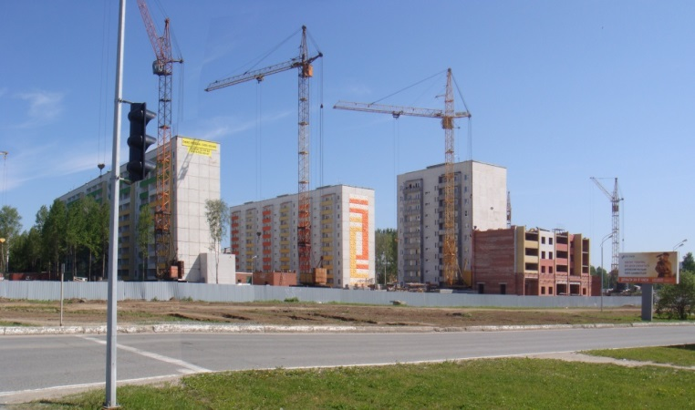
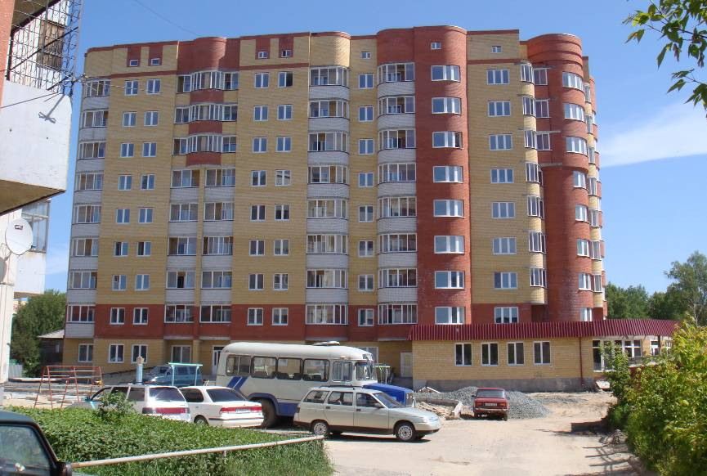
Прогноз социально-экономического развития г. Тобольск
Ввод жилых домов
в % к предыдущему году
2015 год отчет | 138,4
2016 год оценка | 100,0
2017 год прогноз | 70,0
2018 год прогноз | 70,0
2018 год прогноз | 70,0
В 2016 году, по оценке, будет введено 100 тыс. кв. м общей площади жилых домов
Notes:
В 2014 году ввод жилья составит 1 млн. 389 тыс. кв. метров общей площади при 1 млн. 350 тыс. кв. метров в 2013 году.
Всего за 2014-2016 годы будет введено 4 млн. 387 тыс. кв. м жилья, при благоприятных условиях – 4 млн. 866 тыс. кв. метров (соответствует утвержденным Минрегионом РФ контрольным значениям для Тюменской области (от 23.09.2010).
В расчете на душу населения ввод жилья в последние годы превышает среднероссийский показатель (в 2012 году ТО – 0,98 кв. м, в среднем по России – 0,436 кв. м).
С 2015 года ввод жилья превысит 1 кв. метр на душу населения.
Основные площадки:
в г.Тюмени – мкр. «Тюменский», «Березняки-Казарово», «Тура», «Восточный-2», «Заречный», «Алебашево», «Ожогино-Патрушево», «Метелево-Воронино»;
в г.Тобольске - мкр.7а.
5

Slide 6
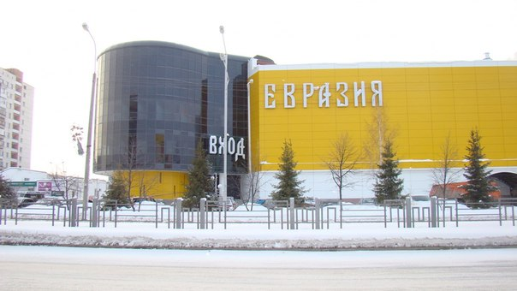
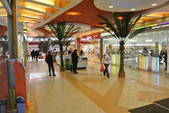
Прогноз социально-экономического развития г. Тобольск
Оборот розничной торговли
Ежегодный прирост в прогнозном периоде
2017-2019 годов – 100%-102%
в сопоставимых ценах
Notes:
Оборот розничной торговли в 2014-2016 годах будет прирастать на 6-8% в год в сопоставимых ценах.
В расчете на душу населения продажа товаров в 2016 году возрастет до 254 – 268 тыс. рублей со 194 тыс. рублей в 2013 году.
Росту потребительского спроса способствует рост доходов населения, а также развитие объектов торговли разного формата.
Среднемесячный товарооборот крупных торговых сетей, которые начали и расширили свою деятельность на территории области в 2013 году (АШАН, Магнит, Мосмарт, Связной, ОSTIN), составил порядка 900 млн. руб., (25% общего объема продаж торговых сетей и 4% всего товарооборота). К 2014 году планируется завершить строительство в г. Тюмени трех крупных торговых центров в составе многофункциональных комплексов (улицы М.Горького, Мельникайте, Герцена), торговой площадью более 75 тыс. кв. метров.
В таблице - данные прогноза оборота розничной торговли по России
Синий – от 29.05.2013 Базовый вар. - второй Красный – от 25.09.2013 Базовый - первый
6

Slide 7
Прогноз социально-экономического развития г. Тобольск
Среднемесячная заработная плата
тыс. руб.
Notes:
В 2014 году денежные доходы населения прогнозируются на уровне 25,5-25,7 тыс. рублей (в январе-июне 2013 года – 21,5 тыс. руб.), в 2016 году увеличатся до 29,5-30,0 тыс. рублей.
Реальные располагаемые доходы в январе-июне 2013 года – 102%, в 2014 году – 103-103,8%, в 2016 году – 103,5-104,1% к предыдущему году.
Среднемесячная заработная плата, составляющая в доходах населения около 44%, в 2014 году составит 34,8-35,1 тыс. рублей, в 2016 году возрастет до 43,3-45,3 тыс. рублей.
Реальная заработная плата в январе-июне 2013 года – 103,6%, в 2014 году – 105,2-106,2%, в 2016 году – 106,2-108,2%.
В таблице - данные прогноза по России.
Синий – от 29.05.2013 Базовый вар. – второй. Красный – от 25.09.2013 Базовый -первый
7

Slide 8
Основные направления налоговой политики на 2017 год и на плановый период 2018 и 2019 годов
Организация работы по увеличению поступлений налоговых доходов бюджета города.
Улучшение качества администрирования налоговых доходов главными администраторами доходов бюджета города
Проведение взвешенной политики в области предоставления налоговых льгот по местным налогам в бюджет города.
Осуществление мониторинга законодательства Российской Федерации о налогах и сборах с целью приведения в соответствие с ним муниципальных правовых актов.

Slide 9
Основные приоритеты бюджетной политики города Тобольска на 2017 год и на плановый период 2018 и 2019 годов:
Организация работы по увеличению поступлений доходов бюджета города. В целях увеличения доходов основная работа должна быть направлена на изыскание дополнительных резервов доходного потенциала и обеспечения своевременного поступления платежей в бюджет города.
Совершенствование управления муниципальным имуществом города
. Улучшение качества администрирования главными администраторами доходов бюджета города.
Совершенствование структуры расходов городского бюджета и повышение их эффективности.
Повышение эффективности оказания муниципальных услуг (выполнения работ).
Развитие процедур исполнения городского бюджета.
Совершенствование правового регулирования муниципального финансового контроля.
Организация деятельности по муниципальному финансовому контролю в соответствии с изменениями законодательства Российской Федерации и муниципальных правовых актов города.
Обеспечение открытости и прозрачности общественных муниципальных финансов

Slide 10
Основные характеристики бюджета города Тобольска на 2017-2019 годы
Наименование | Проект
 | 2017 год | 2018 год | 2019 год
Доходы, тыс.руб. | 9 229 297 | 8 804 464 | 9 343 885
Расходы, тыс.руб. | 9 258 728 | 8 804 464 | 9 343 885
Дефицит (-), профицит (+), тыс.руб. | -30 005 | 0 | 0

Slide 11
Доходы бюджета города Тобольска
Notes:
Доходы бюджета города сформированы за счёт трех источников поступлений: налоговые доходы, неналоговые доходы, безвозмездные поступления.

Slide 12
Структура и состав доходов бюджета города Тобольска на 2017-2019 годы
Вид доходов | 2017 год |  | 2018 год |  | 2019 год
 | Сумма, тыс.руб. | Уд.вес, % | Сумма, тыс.руб. | Уд.вес, % | Сумма, тыс.руб. | Уд.вес, %
налоговые доходы | 1 152 834 | 13% | 1 232 034 | 14% | 1 283 769 | 14%
неналоговые доходы | 272 394 | 2% | 242 519 | 3% | 246 445 | 3%
безвозмездные поступления | 7 804 069 | 85% | 7 329 911 | 83% | 7 813 671 | 84%
Всего доходов | 9 229 297 | 100% | 8 804 464 | 100% | 9 343 885 | 100%

Slide 13
Собственные доходы, поступающие в бюджет города Тобольска
Налоговые доходы
Неналоговые доходы
НДФЛ – 36%
Аренда земли – 100%
Акцизы – 0,3796%
Государственная пошлина – 100%
Аренда имущества – 100%
Продажа земли – 100%
УСН – 50%
Земельный налог – 100%
Платежи МУП – 100%
Продажа имущества – 100%
ЕНВД – 100%
Налог на имущество физических лиц – 100%
Плата за негативное воздействие на окр.среду – 40%
Штрафы – 100%
Патент для ИП– 100%

Slide 14
Виды и доля налогов, подлежащих уплате в бюджет города Тобольска в 2017-2019 годах
Федеральные
налоги и
сборы
Местные налоги
Налог на доходы физических лиц
Акцизы
Налоги на совокупный доход
Госпошлина
Налог на имущество физических лиц
- Земельный налог

Slide 15
Бюджетообразующие налоги бюджета города
Тобольска и их доля в налоговых доходах
на 2017-2019 годы
Налог на доходы физических лиц
(74%)
2017 г. - 871 702 тыс.руб.
2018 г. – 911 952 тыс.руб.
2019 г. – 954 180 тыс.руб.
Земельный налог
(7%)
2017 г. - 54 317 тыс.руб.
2018 г. – 85 160 тыс.руб.
2019 г. – 86 011 тыс.руб.
Налоги на совокупный доход
доход (15%)
2017 г. - 173 285 тыс.руб.
2018 г. – 181 083 тыс.руб.
2019 г. – 188 326 тыс.руб.

Slide 16
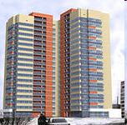
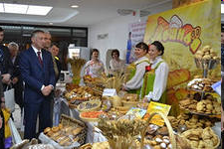
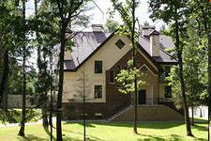
Какие налоги уплачиваются жителями города Тобольска?
Налог на доходы
физических лиц
(гл.23 Налогового кодекса РФ)
Налог на имущество физических лиц
(гл.32 Налогового кодекса РФ)
.
Бюджет города
Тобольска
Налоги,
предусмотренные
специальными
налоговыми
режимами
(гл.26.1, 26.2, 26.3, 26.5
Налогового кодекса РФ;
Единый сельскохозяйственный
налог; Упрощенная система
налогообложения; Единый налог на
вмененный доход;
Патентная система)
Земельный
налог
(гл.31 Налогового кодекса РФ;
Решение Тобольской городской
Думы от 25 сентября 2007 г.
N 160"О земельном налоге")

Slide 17
Виды неналоговых доходов, планируемых к поступлению в бюджет города Тобольска в 2017 году
Доходы от использования
имущества:
-Арендная плата за земельные
участки – 200 396 тыс.руб.;
Аренда имущества – 36 000 тыс.руб.;
Платежи от муниципальных унитарных
предприятий – 90 тыс.руб.;
Прочие доходы от использования
имущества – 1 360 тыс.руб.
Доходы от продажи активов:
- Доходы от продажи квартир – 810 тыс.руб.;
Доходы от реализации имущества, находящегося в
муниципальной собственности – 2 000 тыс.руб.;
Доходы от продажи земельных участков – 6 090 тыс.руб.;
Плата за увеличение площади земельных участков – 300 тыс.руб.
Остальные неналоговые доходы:
Плата за негативное воздействие на окружающую среду – 3 766 тыс.руб.;
Компенсация затрат государства – 180 тыс.руб.;
Прочие неналоговые доходы – 1 500 тыс.руб.
Штрафы, санкции,
возмещение
ущерба: 19 902 тыс.руб.

Slide 18
Состав неналоговых доходов бюджета города Тобольска в 2017-2019 годах, тыс.руб.

Slide 19
Финансовая помощь, оказываемая бюджету города Тобольска из областного бюджета
Дотации – вид финансовой помощи,
имеющий нецелевой характер
и расходуемый на собственные
нужды;
Субсидии – вид финансовой помощи,
имеющий целевой характер и
расходуемый на определенные цели;
Иные межбюджетные трансферты –
вид финансовой помощи, имеющий
целевой характер и расходуемый на
определенные цели.
Кроме того, в бюджет города поступают субвенции с целью финансового обеспечения расходных
обязательств муниципальных образований, возникающих при исполнении переданных государственных
полномочий. На эти цели запланировано:
2017 год – 1 388 931 тыс.руб.; 2018 год – 1 397 575 тыс.руб.; 2019 год – 1 404 928 тыс.руб..

Slide 20
Расходы бюджета города Тобольска
Расходы бюджета – выплачиваемые из бюджета денежные средства.
Объём расходов определяется исходя из объёма средств,
необходимых для исполнения установленных
законодательством полномочий органов местного самоуправления
Расходы бюджета города классифицируются:
•по разделам и подразделам;
•по главным распорядителям средств бюджета;
•по муниципальным программам.

Slide 21
бюджета городаСтруктура расходов Структура расходов Тобольска в 2017 году бюджета города Тобольска в 2017 году
Notes:
Структура расходов бюджета города на 2017 год в разрезе функциональной классификации представлена на рисунке.
Наибольший удельный вес занимают расходы отрасли национальной экономики-67%
из общего объема расходов на отрасли социальной сферы запланировано 26,5 %
На жилищно-коммунальное хозяйство-3,6%
На остальные -2,9%

Slide 22
Структура расходов бюджета структура расходов бюджета города Тобольска на 2017год на 2017 год (без расходов на инвестиции) (млн.руб.)
Notes:
Бюджет имеет выраженную направленность на социальные сферы.
На финансирование этих отраслей на 2017 год запланировано около 68% от общего объема расходов (без инвест проектов).
Так, расходы на образование составят 54% или 1 950 млн.руб.;
На Культуру – 3% (103 млн.руб.);
На социальную политику – 9% (312 млн.руб.);
На физическую культуру и спорт – 2% (86 млн.руб.)

Slide 23
Бюджет формируется исходя из целей и результатов
Проект бюджета на 2017-2019 годы сформирован в рамках муниципальных программ.
Каждая целевая программа содержит комплекс мероприятий, направленных на достижение стратегической цели.
Муниципальная ПРОГРАММА
Стратегическая цель
Цель
программы
Цель
программы
Цель
программы
Задачи
Задачи
Задачи
программные мероприятия
программные мероприятия
программные мероприятия
Показатели эффективности

Slide 24
Программно-целевой принцип формирования бюджета
438 млн.руб.
8 821 млн.руб.
4,7% непрограммные расходы
95,3% программные расходы
Notes:
Проект бюджета сформирован на основе программно-целевого метода бюджетного планирования.
95,3% расходов (8 821 млн.руб.) на 2017 год будут осуществляться в рамках 14 муниципальных программ, охватывающих все сферы деятельности муниципального образования.
Непрограммные расходы составят всего 4,7% расходов (438 млн.руб.)

Slide 25
Муниципальные программы

Slide 26
Расходы муниципальных программ
Наименование программ | 2017г | 2018г | 2019г
Муниципальная программа "Основные направления развития гражданской обороны, защиты населения и территорий г.Тобольска от чрезвычайных ситуаций природного и техногенного характера и обеспечения безопасности людей на водных объектах» | 38 047 | 17004 | 17004
Муниципальная программа "Основные направления развития молодежной политики в г.Тобольске" | 90 002 | 89413 | 89908
Муниципальная программа "Основные направления развития физической культуры и спорта в городе Тобольске" | 195 785 | 196800 | 198327
Муниципальная программа "Развитие образования города Тобольска" | 1 743 807 | 1743170 | 1750912
Муниципальная программа "Развитие транспортной инфраструктуры в городе Тобольске" | 394 835 | 399929 | 404835
Муниципальная программа "Основные направления развития отрасли «Культура» города Тобольска" | 153 520 | 154302 | 155321
Муниципальная программа "Организация бюджетного процесса в городе Тобольске" | 20 000 | 20000 | 20000
Муниципальная программа "Основные направления развития в области управления и распоряжения муниципальной собственностью города Тобольска" | 102 329 | 65775 | 65695
Муниципальная программа "Программа комплексного развития систем коммунальной инфраструктуры городского округа город Тобольск" | 163 062 | 57468 | 41937
Муниципальная программа "Пожарная безопасность г.Тобольска" | 4 590 | 4590 | 4590
Программа "Комплексное социально-экономическое развитие города Тобольска" | 5 643 000 | 5183000 | 5506000
Муниципальная программа "Основные направления деятельности по реализации государственной политике в сферах национальных, государственно-конфессиональных, общественно-политических отношений и профилактике экстремистских проявлений на территории города Тобольска" | 356 | 356 | 356
Муниципальная программа "Содержание дорог и благоустройство города Тобольска" | 176 371 | 176371 | 176371
Муниципальная программа "Строительство, реконструкция и ремонт автомобильных дорог муниципального образования г.Тобольск" | 95 367 | 95367 | 95367
Notes:
95,3% расходов бюджета города на 2017 год (8 821 071 тыс. руб.) будут осуществляться в рамках 14 муниципальных программ, охватывающих все сферы деятельности муниципального образования. (
Расходы в 2018составят —8203545 т.р.,в 2019-8526623 т.р.)
Распределение бюджетных ассигнований на 2017-2019 годы в разрезе муниципальных программ и непрограммных расходов представлено в Таблице.
Дальше я раскажу белее детально по основым программам.

Slide 27
Муниципальная программа «Комплексное развитие систем коммунальной инфраструктуры г. Тобольска»инфраструктуры г. Тобольска»ое развитие систем коммунальной инфраструктуры г. Тобольска»
повышение уровня надежности, качества и эффективности работы коммунального комплекса
снижение себестоимости коммунальных услуг за счет уменьшения затрат на их производство и внедрения ресурсосберегающих технологий
обновление и модернизация основных фондов коммунального комплекса в соответствии с современными требованиями к технологии и качеству услуг и улучшения экологической ситуации в городе
привлечение бюджетных и внебюджетных средств в обеспечение комплексного развития коммунальной инфраструктуры, подключение и обеспечение строительства нового
Цели программы:
Notes:
Основные мероприятия муниципальной программы: «Комплексное развитие систем коммунальной инфраструктуры г. Тобольска»
Цели Программы:
повышение уровня надежности, качества и эффективности работы коммунального комплекса;
снижение себестоимости коммунальных услуг за счет уменьшения затрат на их производство и внедрения ресурсосберегающих технологий;
обновление и модернизация основных фондов коммунального комплекса в соответствии с современными требованиями к технологии и качеству услуг и улучшения экологической ситуации в городе;
привлечение бюджетных и внебюджетных средств в обеспечение комплексного развития коммунальной инфраструктуры, подключение и обеспечение строительства нового.
На реализацию муниципальной программы предусмотрено:
на 2017 год - 163 млн.руб.;
на 2018 год – 57 млн.руб.;
на 2019 год – 42 млн.руб.
На 2017 год в рамках данной муниципальной программы предусмотрена реализация следующих мероприятий (направлений расходов):
Развитие системы теплоснабжения – 88 млн.руб.;
Мероприятия по развитию водоснабжения и водоотведения – 33 млн.руб.;
Капитальный ремонт объектов теплоснабжения – 42 млн.руб..
В рамках выполнения программных мероприятий будут осуществлены работы по:
- разработке ПСД на строительство водопроводов в подгорной части города,
- разработке ПД и реконструкция тепловых сетей,
-разработке ПД на строительство линий электроснабжения и наружного освещения,
-реконструкции 9 котельных с переводом на двухконтурную систему.

Slide 28
Муниципальная программа "Основные направления развития молодежной политики в г.Тобольске"
Цель: Содействие позитивной самореализации и интеграции молодежи в систему общественных отношений
Задачи программы:
патриотическое и духовно-нравственное воспитание детей и молодежи
формирование гражданской позиции, обеспечение взаимодействия с политическими институтами, развитие социальной активности молодежи
социально востребованная профессиональная ориентация, организация временной занятости несовершеннолетних, развитие деловой активности и конкурентоспособности молодых специалистов
поддержка молодых семей, укрепление института молодой семьи
развитие творческого и интеллектуального потенциала, содействие самореализации детей и молодежи в художественной, научной и технической деятельности
создание системы информационной, аналитической, научной и методической поддержки, обеспечение технических, организационных и кадровых условий программной деятельности в сфере молодежной политики и дополнительного образования детей
организация летнего отдыха, развитие массового туризма детей и молодежи
профилактика асоциальных проявлений, пропаганда ЗОЖ в подростково – молодёжной среде
Notes:
Муниципальная программа "Основные направления развития молодежной политики в г.Тобольске"
Цель программы:
Содействие позитивной самореализации и интеграции молодежи в систему общественных отношений.
Задачи программы (в правой части слайда)
1. патриотическое и духовно-нравственное воспитание детей и молодежи;
2. формирование гражданской позиции, обеспечение взаимодействия с политическими институтами, развитие социальной активности молодежи;
3. социально востребованная профессиональная ориентация, организация временной занятости несовершеннолетних, развитие деловой активности и конкурентоспособности молодых специалистов;
4 организация летнего отдыха, развитие массового туризма детей
5. поддержка молодых семей, укрепление института молодой семьи; и многое другое
На реализацию данной муниципальной программы предусмотрено (верхняя часть слева):
на 2017 год - 90 млн.руб.,
на 2018 год - 89 млн.руб.,
на 2019 год - 90 млн.руб.
На слайде (нижняя часть слева) представлены расходы 2017 года в разрезе мероприятий (направлений расходов):
Дополнительное образование детей – 46 млн.руб.;
Реализация молодежной политики – 39 млн.руб.;
Обеспечение деятельности ОМСУ – 5 млн.руб..
По сравнению с планом 2016 года в 2017 году расходы увеличены на 4067 т.руб. на дополнительное образование, увеличение связано с передачей здания освободившегося школы № 11.
В рамках данного мероприятия МАУ ДО «Дом детского творчества» предоставляет услуги детям в возрасте от 5 до 18 лет по программам дополнительного образования:
на 2017 год – 3523 чел. на 2018 год – 3756 чел. на 2019 год – 4004 чел.
В 2017 году планируется сохранить тенденцию увеличения численности детей и молодежи в возрасте от 5 до 30 лет, занимающихся на системной основе в объединениях клубного типа в учреждениях сферы молодежной политики до 3100 человек., досуговые мероприятия учреждений дополнительного образования детей – 3360 тыс. руб. (плановый охват 25400 чел.). Всего расходы на 2017 год составят 46160 тыс.руб., на 2018г-49690 тыс.руб.,на 2019 г- 50062 тыс.руб.
В рамках молодежной политики работает одно муниципальное автономное учреждение: МАУ «Центр реализации молодежных профилактических программ г.Тобольска». Плановый охват детей и молодежи массовыми мероприятиями, проводимыми учреждениями молодежной политики и дополнительного образования детей на территории муниципального образования город Тобольск – 75034 чел. На проведение мероприятий в 2017 году предусмотрено по отрасли «молодежная политика» – 39146 тыс. руб. (с плановым охватом 49634 чел.), , в 2018г-39723 тыс.руб., в 2019г- 39846 тыс.руб.

Slide 29
Муниципальная ведомственная целевая программа «Развитие образования города Тобольска»
Цель Программы: Обеспечение доступности качественного образования через инновационное развитие муниципальной системы образования в соответствии с требованиями современной образовательной политики, потребностями личности и социально-экономического развития города Тобольска
Задачи программы:
Совершенствование муниципальной системы образования. Внедрение новых организационно- правовых условий деятельности.
Создание оптимальных условий для общедоступного и качественного дошкольного образования.
Повышение качества общего образования в соответствии с требованиями новых образовательных стандартов и социального заказа.
Введение образовательных стандартов начального общего, основного общего образования.
Развитие образовательного пространства через внедрение современных информационных технологий.
Создание условий для эффективной организации обучения и социализации детей с ограниченными возможностями здоровья, развитие интегрированного (инклюзивного) образования.
Совершенствование работы образовательных учреждений, ориентированной на развитие одаренных детей. Расширение форм поддержки талантливой молодежи.
Создание системы по раннему выявлению социального неблагополучия, профилактика жестокого обращения с детьми и асоциального поведения школьников.
Совершенствование взаимодействия образовательных учреждений с родительской общественностью, активизация деятельности органов государственно-общественного управления образованием.
Распространение электронных образовательных ресурсов, развитие дистанционных технологий образования с использованием различных сервисов сети Интернет.
Notes:
Муниципальная ведомственная целевая программа «Развитие образования города Тобольска»
Цель Программы:
Обеспечение доступности качественного образования через инновационное развитие муниципальной системы образования в соответствии с требованиями современной образовательной политики, потребностями личности и социально-экономического развития города Тобольска
Задачи Программы: (в рамках реализации данной программы поставлено очень много задач, я озвучу лишь несколько – это..)
Совершенствование муниципальной системы образования. Внедрение новых организационно- правовых условий деятельности.
Создание оптимальных условий для предоставления общедоступного и качественного дошкольного образования.
Повышение качества общего образования в соответствии с требованиями новых образовательных стандартов и социального заказа.
Введение федеральных государственных образовательных стандартов начального общего, основного общего образования.
Развитие образовательного пространства через внедрение современных информационных технологий. Распространение электронных образовательных ресурсов, развитие дистанционных технологий образования с использованием различных сервисов сети Интернет.
Создание условий для эффективной организации обучения и социализации детей с ограниченными возможностями здоровья, развитие интегрированного (инклюзивного) образования.
и другое..
Всего на данную муниципальную программу запланировано:
На 2017 год - 1744 млн.руб.
На 2018 год – 1 743 млн.руб.;
На 2019 год – 1 751 млн.руб.
Из общего объема расходов данной программы 2017 года:
- расходы на общее образование запланированы в объеме 970 млн.руб. (на 60 млн.руб. больше , чем в 2016 году);
расходы на дошкольное образование запланированы в объеме 700 млн.руб. (что на 4 млн.руб. больше, чем в 2016 году);
расходы на социальную политику запланированы в сумме 54 млн.руб. (уменьшены на 6 млн.руб. по потребности).
В целом расходы 2017 года планируются выше на 60 млн.руб,чем в 2016 году.

Slide 30
Муниципальная ведомственная целевая программа «Развитие образования города Тобольска»
В проекте бюджета города учтено :
количество учреждений, оказывающих услуги дошкольного образования -15, в том числе:
муниципальные автономные учреждения-7;
негосударственные дошкольные образовательные учреждения-2;
структурные подразделения общеобразовательных учреждений и структурные подразделения и отделения дошкольного образования -6.
Всего численность воспитанников 8380.
Предоставлением общедоступного и бесплатного общего (полного) образования занимается 19 образовательное учреждение, из них:
негосударственных 1 (ТПГ);
дневные школы 18
Количество классов 558 ,в них учащихся 14116, в том числе:
в 1-4 классах 6408 учащихся в 237 классах
5-9 классах 6222 учащихся в 252 классах
10-11 классах 1486 учащихся в 69 классах
Норматив на питание:
обучающихся из малоимущих семей и семей, находящихся в трудной жизненной ситуации составит -43,5р
обучающиеся с ограниченными возможностями здоровья-123р
обучающиеся, при проведении учебно-полевых сборов-268,5р
Notes:
Дошкольные образовательные организации в городе Тобольске в 2017г реализуют следующие муниципальные услуги:
- реализация основной общеобразовательной программы дошкольного образования;
- присмотр, уход за детьми, содержание воспитанников;
- социальная поддержка семей в отно­шении части родительской платы за присмотр и уход за детьми, осваивающими образовательные программы дошкольного образования.
При формировании проекта бюджета учтено что, количество учреждений, оказывающих услуги дошкольного образования -15, в том числе муниципальные автономные учреждения-7, негосударственные дошкольные образовательные учреждения-2, структурные подразделения общеобразовательных учреждений и структурные подразделения и отделения дошкольного образования -2.
Всего численность воспитанников 8380.
Расходы на дошкольное образование запланированы в сумме на 2017г-699401 тыс.руб., на 2018год-702624 тыс.руб., на 2019г-705525 тыс.руб.
В соответствии с муниципальной программой «Развитие образования города Тобольска" в общем образовании в городе Тобольске реализуются следующие муниципальные услуги:
- реализация основных общеобразовательных программ начального общего, основного общего, среднего общего образования;
- реализация адаптированных образовательных программ;
- реализация дополнительных образовательных программ;
- социальная поддержка семей, имеющих детей, в отно­шении питания детей, обучающихся в общеобразова­тельных организациях;
следующие муниципальные работы:
- подвоз обучающихся на занятия и обратно;
- проведение мероприятий, предусмотренных муници­пальными программами
При расчете расходов принято, что:
предоставлением общедоступного и бесплатного общего (полного) образования занимается 19 образовательное учреждение, из них:
- Негосударственных 1 (ТПГ);
- дневные школы 18
Количество классов 558 ,в них учащихся 14116, в том числе
в 1-4 классах 6408 учащихся в 237 классах
5-9 классах 6222 учащихся в 252 классах
10-11 классах 1486 учащихся в 69 классах
Питание в общеобразовательных организациях (кроме МБВ(С)ОУ ЦО) организовано для всех обучающихся.
В связи с изменением численности обучающихся, образовавшаяся экономия по средствам на дополнительное финансовое обеспечение мероприятий по организации питания обучающихся в муниципальных общеобразовательных организациях, направляется на увеличение стоимости питания с 01.01.2016 ежемесячно.
с 01.10.2016
План на 2017 год
Обучающиеся12,4
Обучающиеся из малоимущих семей и семей, находящихся в трудной жизненной ситуации43,5
Обучающиеся с ограниченными возможностями здоровья123
Обучающиеся, при проведении учебно-полевых сборов 268,5
Муниципальную услугу - реализация мер социальной поддержки - социальное обслуживание и социальная поддержка детей-сирот и детей, оставшихся без попечения родителей, проживающих в детских домах реализует муниципальное бюджетное образовательное учреждение для детей-сирот и детей, оставшихся без попечения родителей «Тобольский детский дом для детей-сирот и детей, оставшихся без попечения родителей».
Проектная мощность МБОУ «Тобольский детский дом» рассчитана на 60 воспитанников. Планируемая на 2017год численность воспитанников-38,из них дети дошкольного возраста 5,школьного 33
Планирование расходов осущестсвлялось в учетом сохранения уровня заработной платы 2015-2016годов,
( учителя-37906 руб, воспитатели 34552 руб.)

Slide 31
Муниципальная программа «Основные направления развития отрасли «Культура» города Тобольска»
Цель: Обеспечение прав граждан на доступ к культурным ценностям и участие в культурной жизни города
МАУК «Централизованная библиотечная система»
Центральная городская библиотека им. А.С.Суханова
Детская центральная библиотека им.П.П.Ершова
Библиотеки –филиалы №1,3,4,5,6,7,8,9,10
Планируемое количество зарегистрированных пользователей библиотек в 2017 году – 38,6 тыс.чел. (38% от населения города Тобольска), посещений – 464 тыс., книговыдача – 837 тыс. экземпляров.
Организация библиотечного обслуживания населения
Организация досуга и обеспечение жителей города услугами учреждений культуры
Организация дополнительного образования детей в сфере культуры и искусства
МАУК «Центр искусств и культуры»
В учреждениях культуры в 2017 году будут функционировать 47 клубных формирований, посещение которых составит 930 человек.
МАУК «Центр сибирско-татарской культуры»
Силами творческих коллективов учреждений культуры планируется проведение культурно-досуговых мероприятий, посещение которых составит 567 196 человек, в т.ч. на платной основе – 273 700.
МАУ ДО «Детская школа искусств имени А.А.Алябьева»
Учреждение ведет образовательную деятельность по 34-м дополнительным предпрофессиональным общеобразовательным программам дополнительного образования детей художественно-эстетической направленности.
Количество обучающихся детей в сфере культуры и искусства по муниципальному заданию на 2017 год составит 1530 человек.
Notes:
Муниципальная программа «Основные направления развития отрасли «Культура» города Тобольска»
Цель Программы: Обеспечение прав граждан на доступ к культурным ценностям и участие в культурной жизни города
Задачи Программы:
Организация библиотечного обслуживания населения.
Организация досуга и обеспечение жителей города услугами учреждений культуры.
Организация дополнительного образования детей в сфере культуры и искусства.
1. В рамках реализации 1-ой задачи организация библиотечного обслуживания населения в г. Тобольске осуществляется на основании муниципального задания, выполняемого МАУК «Централизованная библиотечная система» г.Тобольска.
В структуру МАУК «Централизованная библиотечная система» входят 11 филиалов.
1.Центральная городская библиотека им. А.С. Суханова.
2.Детская центральная библиотека им. П.П. Ершова.
3.Библиотеки – филиалы № 1,3,4,5,6,7,8,9,10.
Планируемое количество зарегистрированных пользователей библиотек в 2017 году – 38600 человек (38% от населения города Тобольска), посещений – 464 160, книговыдача – 837 340 экземпляров.
2. В реализации задачи №2 Культурно-досуговые услуги населению города оказывают следующие муниципальные учреждения культуры:
1.Муниципальное автономное учреждение культуры «Центр искусств и культуры»;
2.Муниципальное автономное учреждение культуры «Центр сибирско-татарской культуры».
В учреждениях культуры в 2017 году будут функционировать 47 клубных формирований, посещение которых составит 930 человек.
В 2017 году силами творческих коллективов учреждений культуры планируется проведение культурно-досуговых мероприятий, посещение которых составит 567 196 человек, в т.ч. на платной основе – 273 700.
3. Услуги дополнительного образования (это задача №3) оказывает МАУ ДО «Детская школа искусств имени А.А.Алябьева».
Учреждение ведет образовательную деятельность по 34-м дополнительным предпрофессиональным общеобразовательным программам дополнительного образования детей художественно-эстетической направленности.
Количество обучающихся в учреждении дополнительного образования детей в сфере культуры и искусства по муниципальному заданию на 2017 год составит 1530 человек.

Slide 32
Муниципальная программа «Основные направления развития отрасли «Культура» города Тобольска»
Notes:
Общий объем расходов на выполнение муниципальной программы составит в 2017 году 154 млн.руб. (что на 4 млн.руб. больше плановых расходов 2016года.)
На 2018-2019г.г. на данную муниципальную программу запланировано 154 и 155 млн.руб. соответсвенно.
В разрезе мероприятий расходы на 2017 год запланированы в след.объемах:
1) Мероприятия по организации досуга и обеспечение жителей города Тобольска услугами учреждений культуры – 57млн.руб.;
2) Мероприятия по организации дополнительного образования детей в сфере культуры и искусства – 51 млн.руб.;
3) Мероприятия по организации библиотечного обслуживания населения города Тобольска – 29 млн.руб.;
4) Мероприятия по административному обеспечению деятельности организаций и деятельности органов местного самоуправления – 17 млн.руб.
При планировании расходов сохранен уровень заработной платы 2015-2016годов ( средняя по учреждениям культуры-23 222руб., по библиотекам-21 000 руб.)

Slide 33
Ведомственная целевая программа «Основные направления развития физической культуры и спорта в городе Тобольске»
Цели программы:
Создание условий для развития физической культуры и массового спорта, организации проведения официальных физкультурных мероприятий, физкультурно-оздоровительных мероприятий, спортивных мероприятий.
Удовлетворение потребностей детей, подростков и молодежи в получении дополнительного образования.
Создание условий для развития физической культуры и массового спорта.
Создание условий для организации и проведения официальных физкультурно-оздоровительных и спортивно-массовых мероприятий в муниципальном образовании.
Организация предоставления детям, подросткам и молодежи дополнительного образования по видам спорта.
Задачи:
Notes:
Ведомственная целевая программа «Основные направления развития физической культуры и спорта в городе Тобольске»
Цели Программы:
1. Создание условий для развития физической культуры и массового спорта, организации проведения официальных физкультурных мероприятий, физкультурно-оздоровительных мероприятий, спортивных мероприятий.
2. Удовлетворение потребностей детей, подростков и молодежи в получении дополнительного образования.
Задачи Программы:
1. Создание условий для развития физической культуры и массового спорта.
2. Создание условий для организации и проведения официальных физкультурно-оздоровительных и спортивно-массовых мероприятий в муниципальном образовании.
3. Организация предоставления детям, подросткам и молодежи дополнительного образования по видам спорта.

Slide 34
Программа «Комплексного социально-экономического развития города Тобольска до 2020 года»
Цель программы:
Задачи Программы:
Обеспечение роста выпуска продукции (услуг) для внутреннего потребления с целью замещения ввозимых в город товаров (услуг).
Обеспечение роста выпуска продукции (услуг) для реализации на внешних рынках.
Регулирование развития «точек роста» внутри города.
Создание условий для стабильного развития экономики, направленных на улучшение социального положения и материального благосостояния населения города.
Обеспечение устойчивости экономического роста и качественного уровня жизни населения.
Notes:
Программа «Комплексного социально-экономического развития города Тобольска до 2020 года»
Цель Программы:
1. Создание условий для стабильного развития экономики, направленных на улучшение социального положения и материального благосостояния населения города.
2. Обеспечение устойчивости экономического роста и качественного уровня жизни населения.
Задачи Программы:
1. Обеспечение роста выпуска продукции (услуг) для внутреннего потребления с целью замещения ввозимых в город товаров (услуг).
2. Обеспечение роста выпуска продукции (услуг) для реализации на внешних рынках.
3. Регулирование развития «точек роста» внутри города.
Всего расходов на 2017 год запланировано 5 643 млн.руб, в 2018 году расходы составят 5 183 млн.руб ,в 2019г. -5 506 млн.руб.

Slide 35
Муниципальная программа "Развитие транспортной инфраструктуры в городе Тобольске«
Цель Программы:
развитие транспортной инфраструктуры в целях содействия комплексному развитию территории города для обеспечения благоприятных условий жизнедеятельности населения, повышения качества и доступности услуг транспортного комплекса для населения
Задачи Программы:
Организация пассажирских перевозок автомобильным транспортом
Организация пассажирских перевозок на речном транспорте
Notes:
Муниципальная программа "Развитие транспортной инфраструктуры в городе Тобольске"
Цель Программы: развитие транспортной инфраструктуры в целях содействия комплексному развитию территории города для обеспечения благоприятных условий жизнедеятельности населения, повышения качества и доступности услуг транспортного комплекса для населения
Задачи Программы:
Организация пассажирских перевозок автомобильным транспортом
Организация пассажирских перевозок на речном транспорте
Всего расходы на 2017 год составят 394 млн.руб.,
На 2018год расходы составят 400 млн.руб., на 2019год - 217 млн.руб.
В Разрезе мероприятий расходы на 2017 год запланированы:
- на организацию транспортного обслуживания на 2017 год – 276 млн.руб.;
с целью возмещения затрат по содержанию дебаркадера планируются средства в размере 3 млн.руб.;
в целях решения вопросов местного значения по созданию условий организации транспортного обслуживания через реку Иртыш на паромной переправе, на 2017 год запланировано 16 млн.руб.;
Соц поддержка отдельных категорий граждан – 100 млн.руб.

Slide 36
Муниципальная программа «Содержание дорог и благоустройство города Тобольска »
Цель Программы
Повышение уровня благоустройства, озеленения, санитарного состояния города и создание наиболее благоприятной и комфортной среды жизнедеятельности горожан
Задачи Программы
Обеспечение содержания муниципальных дорог и тротуаров.
Обеспечение освещения улично-дорожной сети.
Обеспечение озеленения территории города.
Обеспечение содержания мест захоронения.
Проведение прочих мероприятий по благоустройству города.
Notes:
Муниципальная программа «Строительство, реконструкция и ремонт автомобильных дорог муниципального образования г.Тобольск»
Цель Программы
Повышение уровня благоустройства, озеленения, санитарного состояния города и создание наиболее благоприятной и комфортной среды жизнедеятельности горожан
Задачи Программы
Обеспечение содержания муниципальных дорог и тротуаров.
Обеспечение освещения улично-дорожной сети.
Обеспечение озеленения территории города.
Обеспечение содержания мест захоронения.
Проведение прочих мероприятий по благоустройству города
На реализацию муниципальной программы предусмотрено на 2017-2019 г.г. - 176 млн.руб. ежегодно.

Slide 37
Расходы программы «Содержание дорог и благоустройство города Тобольска »
Наименование | 2017г | 2018г | 2019г
Мероприятия по содержанию улично-дорожной сети (в том числе за счет средств дорожного фонда) | 99 | 99 | 99
Мероприятия по содержанию сетей освещения города | 36 | 36 | 39
Мероприятия по организации озеленения территории города | 11 | 11 | 11
Мероприятия по текущему содержанию мест захоронений | 6 | 6 | 3
Мероприятия по прочему благоустройству | 24 | 24 | 24
Всего | 176 | 176 | 176
Notes:
В рамках муниципальной программы предусмотрена реализация следующих мероприятий (направлений расходов):
На:
мероприятия по содержанию улично-дорожной сети (в том числе за счет средств дорожного фонда 99 млн. руб.
мероприятия по содержанию сетей освещения города- по 36 млн. в 2017-2018г и на 2018год планируется 39 млн.руб.
мероприятия по организации озеленения территории города по 11 млн.руб на 2017-2019г
мероприятия по текущему содержанию мест захоронений- по 6 млн.руб., в 2017-2018г и 3 млн. руб. в 2019году
мероприятия по прочему благоустройству- по 24 млн.руб. ежегодно.

Slide 38
Комплексная муниципальная программа «Основные направления деятельности по реализации государственной политики в сферах национальных, государственно-конфессиональных, общественно-политических отношений и профилактике экстремистских проявлений на территории города Тобольска»
 | Цель Программы:-Укрепление единства российской нации. Обеспечение межнационального, межконфессионального согласия, общественно-политической стабильности. Профилактика проявлений этнического, религиозного, политического экстремизма. Задачи Программы:-Профилактика национальной розни и экстремизма в этнической среде (в том числе: адаптация и интеграция мигрантов в тобольское сообщество);-Реализация мероприятий национально-культурного развития в этнической среде. Содействие этнокультурному развитию тоболяков; -Развитие взаимодействия и укрепление сотрудничества органов государственной власти, местного самоуправления и религиозных объединений. Профилактика проявлений экстремизма в религиозной сфере;-Содействие возрождению и сохранению историко-культурного наследия, духовных ценностей народов;-Объединение усилий и ресурсов органов государственной власти, местного самоуправления и институтов гражданского общества в реализации мероприятий устойчивого общественно-политического развития. Оценка процессов в сфере общественных отношений;-Реализация комплекса мероприятий, направленных на профилактику социально-политического экстремизма в молодежной среде.
Notes:
Цель Программы:-Укрепление единства российской нации. Обеспечение межнационального, межконфессионального согласия, общественно-политической стабильности. Профилактика проявлений этнического, религиозного, политического экстремизма.
Задачи Программы:-Профилактика национальной розни и экстремизма в этнической среде (в том числе: адаптация и интеграция мигрантов в тобольское сообщество);-Реализация мероприятий национально-культурного развития в этнической среде. Содействие этнокультурному развитию тоболяков; -Развитие взаимодействия и укрепление сотрудничества органов государственной власти, местного самоуправления и религиозных объединений. Профилактика проявлений экстремизма в религиозной сфере;-Содействие возрождению и сохранению историко-культурного наследия, духовных ценностей народов;-Объединение усилий и ресурсов органов государственной власти, местного самоуправления и институтов гражданского общества в реализации мероприятий устойчивого общественно-политического развития. Оценка процессов в сфере общественных отношений;-Реализация комплекса мероприятий, направленных на профилактику социально-политического экстремизма в молодежной среде.

Slide 39
Финансовое обеспечение реализации Программы: | 2017 год –356 тыс.руб. 2018 год –.356тыс.руб. 2019 год –.356тыс.руб. Программа носит межведомственный характер и финансируется, в том числе, в рамках ведомственных целевых программ. Объём средств, выделяемых на реализацию мероприятий настоящей программы, ежегодно уточняется при формировании бюджета на соответствующий финансовый год.
Ожидаемые конечные результаты реализации Программы: | -Укрепление единства российской нации. Обеспечение межнационального согласия; -Обеспечение межконфессионального согласия; -Обеспечение общественно-политической стабильности в городе Тобольске;
Notes:
Финансовое обеспечение реализации Программы:
2017 год –356 тыс.руб.
2018 год –.356тыс.руб.
2019 год –.356тыс.руб.
Программа носит межведомственный характер и финансируется, в том числе, в рамках ведомственных целевых программ.
Объём средств, выделяемых на реализацию мероприятий настоящей программы, ежегодно уточняется при формировании бюджета на соответствующий финансовый год.
Ожидаемые конечные результаты реализации Программы:
-Укрепление единства российской нации. Обеспечение межнационального согласия;
-Обеспечение межконфессионального согласия;
-Обеспечение общественно-политической стабильности в городе Тобольске;
Главным распорядителм программы является Комитет по делам молодежи.

Slide 40
Ведомственная целевая программа «Пожарная безопасность»
Цель Программы:
Создание условий для укрепления противопожарной защиты г. Тобольска, объектов муниципальной собственности.
Задачи Программы:
1. Организация обучения населения мерам пожарной безопасности и проведение противопожарной пропаганды:
2. Обеспечение информирования правового обеспечения:
3. Принятие мер по локализации пожара и спасению людей и имущества до прибытия подразделений Государственной противопожарной службы, путём создания муниципальной пожарной охраны и (или) добровольной пожарной охраны г. Тобольска, с достаточным количеством сил и средств, необходимых для предотвращения возможности дальнейшего распространения горения и создания условий для его ликвидации. Создание 4 опорных пунктов для добровольных противопожарных формирований (ДПФ) на базе пожарных частей ГУ 8 ОФПС (ПЧ-37, ОП ПЧ-37, ПЧ-128, ПЧ-129), и укомплектование их специальным оборудованием
4.Выполнение,содержание в исправном состоянии защитных минерализованных полос между населенными пунктами и лесными массивами в весенне-летний пожароопасный период
5.Обустройство, содержание и ремонт источников наружного противопожарного водоснабжения (совмещённого с хозяйственно-питьевым водопроводом)
Мероприятия программы
Исполнение полномочия по обеспечению первичных мер пожарной безопасности в 2017 году 4590тыс.руб., на 2018год- 4590 тыс.руб., на 2019 год- 4590 тыс.руб..
Расходы определены из расчета норматива 25руб. на одного жителя для организации добровольной пожарной охраны, и 20 руб. для обеспечения прочих первичных мер пожарной безопасности. Перечень мероприятий учтен в ведомственной целевой программе «Пожарная безопасность».
Notes:
Цель Программы:
Создание условий для укрепления противопожарной защиты г. Тобольска, объектов муниципальной собственности.
Задачи Программы:
1. Организация обучения населения мерам пожарной безопасности и проведение противопожарной пропаганды:
2. Обеспечение информирования правового обеспечения:
3. Принятие мер по локализации пожара и спасению людей и имущества до прибытия подразделений Государственной противопожарной службы, путём создания муниципальной пожарной охраны и (или) добровольной пожарной охраны г. Тобольска, с достаточным количеством сил и средств, необходимых для предотвращения возможности дальнейшего распространения горения и создания условий для его ликвидации. Создание 4 опорных пунктов для добровольных противопожарных формирований (ДПФ) на базе пожарных частей ГУ 8 ОФПС (ПЧ-37, ОП ПЧ-37, ПЧ-128, ПЧ-129), и укомплектование их специальным оборудованием
4.Выполнение,содержание в исправном состоянии защитных минерализованных полос между населенными пунктами и лесными массивами в весенне-летний пожароопасный период
5.Обустройство, содержание и ремонт источников наружного противопожарного водоснабжения (совмещённого с хозяйственно-питьевым водопроводом)
Мероприятия программы
Исполнение полномочия по обеспечению первичных мер пожарной безопасности в 2017 году 4590тыс.руб., на 2018год- 4590 тыс.руб., на 2019 год- 4590 тыс.руб..
Расходы определены из расчета норматива 25руб. на одного жителя для организации добровольной пожарной охраны, и 20 руб. для обеспечения прочих первичных мер пожарной безопасности. Перечень мероприятий учтен в ведомственной целевой программе «Пожарная безопасность».

Slide 41
Муниципальная целевая программа "Основные направления развития гражданской обороны, защиты населения и территорий г Тобольска от чрезвычайных ситуаций природного и техногенного характера м обеспечения безопасности на водных объектах "
Цель Программы | 1. Поддержание системы гражданской обороны в готовности к реагированию на возможные угрозы в условиях мирного и военного времени, обеспечение безопасности населения и территорий города в чрезвычайных ситуациях и снижение травматизма и гибели людей на водных объектах на территории городского округа.
Задачи Программы | 1. Планировать и осуществлять мероприятия по гражданской обороне, защите населения и территории городского округа от чрезвычайных ситуаций природного и техногенного характера. 2. Поддерживать в состоянии постоянной готовности к использованию сил и средств, для предупреждения и ликвидации ЧС, систем оповещения населения об опасности, объектов гражданской обороны. 3. Совершенствовать подготовку различных категорий населения в вопросах защиты населения от чрезвычайных ситуаций природного и техногенного характера от опасностей возникающих при подготовке к ведению и в ходе ведения военных действий. 4. Обеспечивать снижение травматизма и гибели людей на водных объектах, охраны их жизни и здоровья на территории городского округа. 5. Обеспечить население города современными средствами защиты органов дыхания
Notes:
Цель Программы
1. Поддержание системы гражданской обороны в готовности к реагированию на возможные угрозы в условиях мирного и военного времени, обеспечение безопасности населения и территорий города в чрезвычайных ситуациях и снижение травматизма и гибели людей на водных объектах на территории городского округа.
Задачи Программы
1. Планировать и осуществлять мероприятия по гражданской обороне, защите населения и территории городского округа от чрезвычайных ситуаций природного и техногенного характера.
2. Поддерживать в состоянии постоянной готовности к использованию сил и средств, для предупреждения и ликвидации ЧС, систем оповещения населения об опасности, объектов гражданской обороны.
3. Совершенствовать подготовку различных категорий населения в вопросах защиты населения от чрезвычайных ситуаций природного и техногенного характера от опасностей возникающих при подготовке к ведению и в ходе ведения военных действий.
4. Обеспечивать снижение травматизма и гибели людей на водных объектах, охраны их жизни и здоровья на территории городского округа.
5. Обеспечить население города современными средствами защиты органов дыхания

Slide 42
Непрограммные расходы
Содержание органов местного самоуправления-183 млн.руб.
Социальные расходы-85 млн.руб.
На содержание муниципальных учреждений не социальной сферы - 101 млн.руб
На обеспечение муниципального задания МАУ «Центр социального обслуживания населения» 71 млн.руб.
Notes:
На выполнение непрограммных мероприятий в бюджете города на 2017 год предусмотрены средства в сумме 438 231 тыс. руб. на 2018 600 919 тыс. руб., на 2019 год - 817262тыс. руб.
В составе расходов 2018 и 2019 года, в соответствии с Бюджетным кодексом запланированы условно-утвержденные расходы в суммах : 2018г-185172 тыс.руб.,2019г-396948 тыс.руб.
Вне рамок муниципальных программ запланированы расходы на содержание органов местного самоуправления-183 млн.руб.,
содержание муниципальных учреждений не социальной сферы-100 млн. руб.,
Обеспечения финансирования муниципального задания МАУ «Центр социального обслуживания населения» в 2017 году запланировано 71 млн.руб.
На социальные расходы- в 2017 году будет направлено - 84 млн.руб.,
в том числе :
-предоставление субсидий ЖКХ одинокопроживающим пенсионерам (субсидируется оплата услуг на дополнительную площадь не более 9 кв.м. сверх федерального норматива) в соответствии с решением Тобольской городской Думы – 504 тыс.руб. (2017г);
-предоставление субсидий ЖКХ гражданам, проживающим в ветхих и аварийных домах, в части оплаты половины стоимости техобслуживания домов, в соответствии с муниципальными правовыми актами, на 2017 год – 1 758 тыс.руб., на 2018 и 2019 годы по 1 758 тыс.руб.;
-субсидирование граждан, проживающих в общежитиях, с целью частичной компенсации части оплаты за содержание и ремонт жилья проживающими в них гражданами. Планируется ежегодно по 2 851 тыс.руб. на 2017-2019 годы;
-обеспечение гарантированного перечня услуг по погребению на 2017 год в сумме 2 697тыс.руб.;
-льготы на услуги бань общего пользования отдельным категориям граждан-2 462 тыс.руб.(2017г);
-предоставление субсидий ЖКХ малообеспеченным гражданам (субвенция) на 2017 год планируется 70 946 тыс.руб., на 2018 год - 75 487 тыс.руб., на 2019 год – 79 941 тыс.руб.;
- обеспечение предоставления субсидий ЖКХ малообеспеченным гражданам на 2017 год – 3 639 тыс.руб. (субвенция ), на 2018 год – 3 639тыс.руб. и 2019 год -3 639тыс.руб.;

Slide 43
Спасибо, что посетили информационный ресурс «Бюджет для граждан»

